Slide 1
№77 Асанбай Асқаров атындағы мектеп-лицей
Ашық сабақ
Сабақ тақырыбы:
Үлестер.
Жай бөлшектер
Математика пәнінің мұғалімі
Махамбетов Азамат Жанболатович

Slide 2

Сабақ моделі
Сабақтың тақырыбы
Мақсаты
Сабақ көрнекілігі
Сабақ жабдығы
Сабақ түрі
Сабақ типі
Байланысы
Сабақ әдісі
Тақта
Бор
Компьютер
Интеракт.
тақта
Ойын Топтау Аралас сабақ
Жаңа сабақты топтастыру
Тарихпен, өмірмен, қоршаған ортамен
ТүсіндіруСұрақ-жауап Қызығу-шылығын ояту
Кеспе
қағаздары
Кестелер
Notes:
2

Slide 3
Сабақ моделі
Сабақ барысы
Ұйымдастыру кезеңі
Үй тапсырмасын сұрау әдістері
Жаңа сабақты түсіндіру әдісі
Сабаққа қатысып отырған оқушыларды ұйымдастыру
Оқу құралдарын түгелдеу, реттеу
Өткен сабақпен байланыстыра түсіндіру.
Ойын элементтерін қолдану арқылы.
Ұлттық педагогика элементтерін қолдана отырып түсіндіру
Сұрақ-жауап
Жұптық жұмыс
Бекіту. Деңгейлік тапсырмалар. Ойындар. Кеспе қағаздағы тапсырмалар.
Оқушылардың білімдерін анықтау, бағалау.
Notes:
3

Slide 4
Мақсаты
Білімділік:
Оқушыларға бөлшек сандар, үлестер, бөлшектің алымы мен бөлімі туралы түсінік беру.
Дамытушылық: оқушылардың математикалық ойлау қабілетін дамыту және пәнге қызығушылығын арттыру.
Тәрбиелік: Алған білімдеріне жауапкершілікпен қарауға, өз мүмкіндігіне сенуге, үлкен жетістікке ұмтылуға тәрбиелеу.

Slide 5
Қайталау сұрақтары
“Кім жылдам?”
Шеңбер деген не?
Дөңгелек деген не?
Қандай кесінді шеңбердің радиусы деп аталады?
Диаметр радиустан неше есе ұзын?
Шеңбердің доғасы деп нені айтады?
Notes:
5

Slide 6
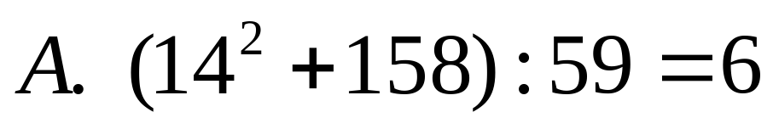
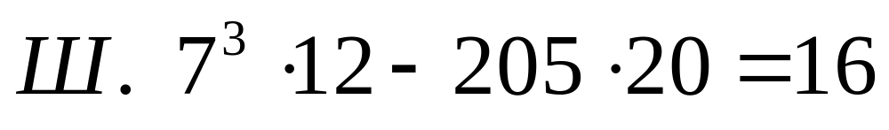
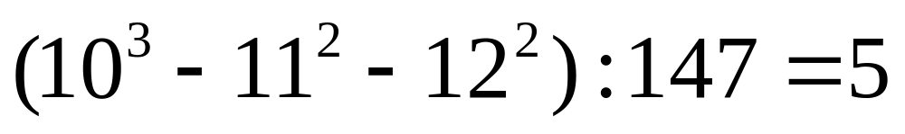
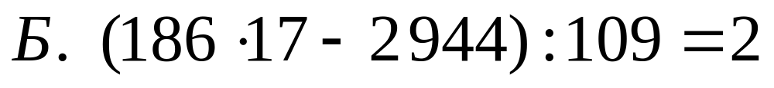
Үй тапсырмасын тексеру
№394. Амалдарды орындаңдар:
Қ.
2 | 6 | 1 | 5 | 6 | 16
Б А Л Қ А Ш
Notes:
6

Slide 8
Жаңа сабақ
Үлестер.
Жай бөлшектер

Slide 9


Slide 10
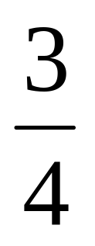
Notes:
Пригласите к компьютеру ученика

Slide 11

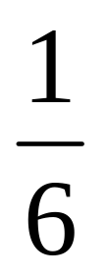


Slide 13
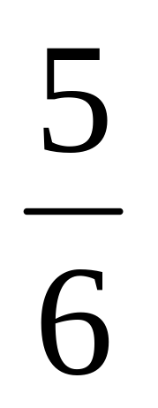
Бөлшектің бөлімі неше үлеске бөлгенін көрсетеді, ал алымы неше үлестің алынғанын көрсетеді.
бөлшектің алымы
бөлшек сызығы
бөлшектің бөлімі

Slide 14
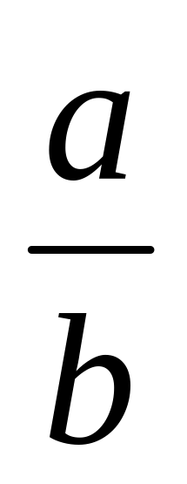
алымы
Жай бөлшек
бөлімі

Slide 15
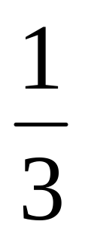
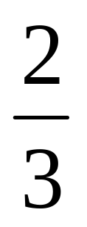

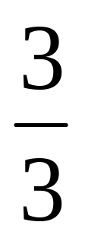
Notes:
Математика 5 класс. Н.Я.Виленкин. № 860.

Slide 16
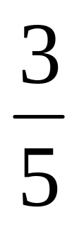
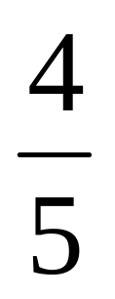
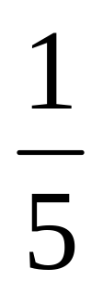
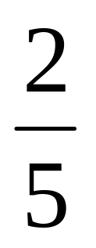
Notes:
Пригласите к компьютеру ученика

Slide 17
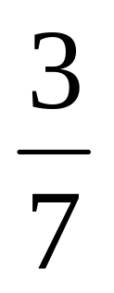
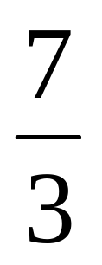
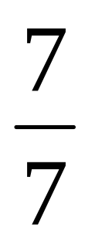
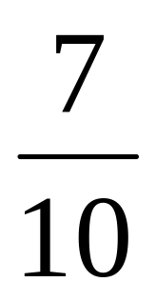
Notes:
Пригласите к компьютеру ученика

Slide 18
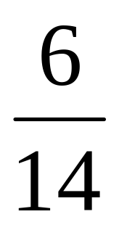
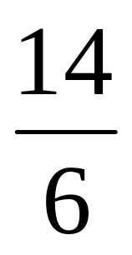

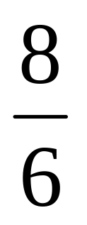



Notes:
Пригласите к компьютеру ученика

Slide 19
Ірімшікті үш рет кесу арқылы қалай
8 тең бөлікке бөлуге болады?

Slide 20

Шешуі:
2
4
8
үлес
үлес

Slide 21
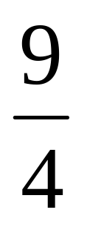
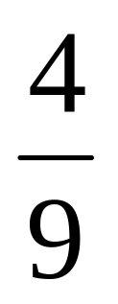
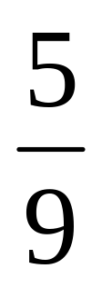
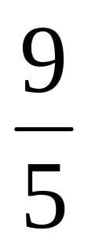
Notes:
Пригласите к компьютеру ученика

Slide 22
Жаңғақтың қандай бөлігі ыдыста қалды?
бөлімі
3
4
8
7
алымы
2
4
7
3
Notes:
22
22

Slide 23
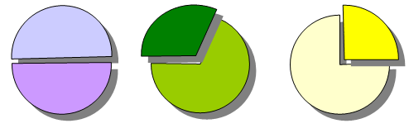
Бөлшектерді жазып және оқып шығыңдар:
Алымы
Бөлімі
Жазылуы
Алымы
Бөлімі
Жазылуы
Алымы
Бөлімі
Жазылуы

Slide 24

Бөлшек түрінде жазып және оқып шығыңдар:
Алымы
Бөлімі
Жазылуы
Алымы
Бөлімі
Жазылуы
Алымы
Бөлімі
Жазылуы

Slide 25
Мысалы
1
6
1
8
1
4

Slide 26
Мысалы
3
6
4
8
2
4
Notes:
От первого пирога отрезали 3/6 части, от второго – 4/8, от третьего – 2/4. Что вы можете сказать об этих дробях?

Slide 27


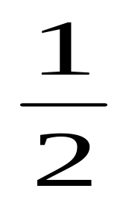
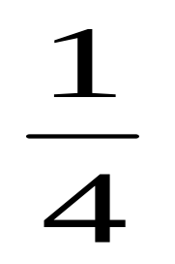
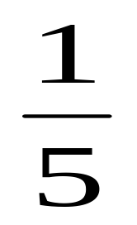

жарты
үштен бір
ширек
бестен бір

Slide 28




Сергіту
Қане, сапты түзейік,
Тіземізді бүгейік.
Ыршып алға түсейік,
Ыршып артқа түсейік.
Көбелекше ұшамыз,
Отырамыз, тұрамыз.
Сергітуге мың алғыс!

Slide 29
1
2
6
4
бөлімі
алымы
5
2
7
1
12
11
1
10
2
9
3
жарты сағат
8
4
7
5
6
Notes:
29
29

Slide 30
2
1
3
4
бөлімі
алымы
1
4
3
5
12
11
1
10
2
ширек
9
3
8
4
7
5
6
Notes:
30
30

Slide 31
1
6
5
4
бөлімі
алымы
6
2
7
5
Notes:
31
31

Slide 32


Оқулықпен жұмыс
№406, №407
Notes:
32

Slide 33

Деңгейлік тапсырмалар
А
Жай бөлшек түрінде жаз:
а) Жетіден екі
б) Төрттен бір
в) Жүзден жиырма тоғыз

Slide 34
Кестедегі бос орынды толтыр:
Бөлінді | 4:13
Жай бөлшек түрінде жаз
Бөлінгіш
Бөлгіш
Бөлшектің алымы
Бөлшектің бөлімі
В
Notes:
34

Slide 35
Ой толғаныс
Бір жылда 365 күн бар, ал қазан айында 31 күн бар десек, қазан айы жылдың қандай бөлігін құрайтынын жай бөлшек түрінде жаз.
С

Slide 36


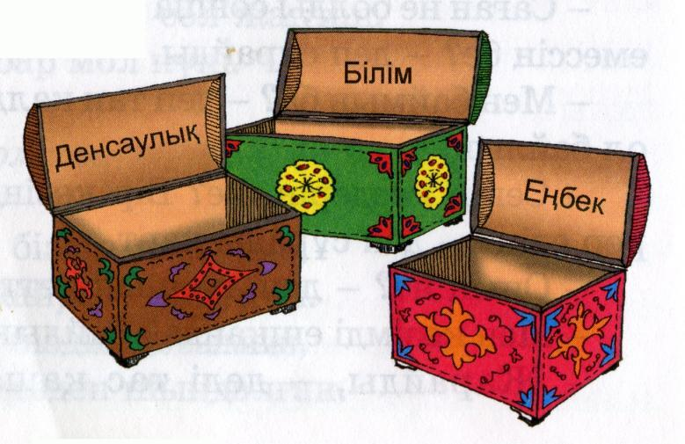

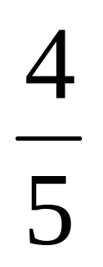
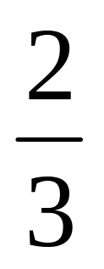
“Алтын сандық”
Сандарды өз сандықтарына орналастыр:
19
Құрама
сандар
Жай сандар
Бөлшектер
15
7
4
21
23

Slide 37
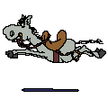
“Кім зерек” ойыны
Бөлшек түрінде жаз:
Алымы
 | 5 | 19 | 35
37
53
86
Бөлімі

Slide 38





Үйге тапсырма:
№410, №412

Slide 39
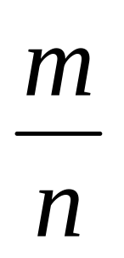
Тарихи мәліметтер
Атау | Уақыты | Ұлты | Тегі
Бөлшек сызығы, бөлшек | ХІІ | Итальян | Леонардо Пизанский
Алым, бөлім | ХІІ | Грек | Максим Плануд
 | Б.з.д. 287-212 | Грек | Архимед
Бөлшек туралы толық мәлімет | ХХ | Орта Азия математигі | Әл-Хорезми

Slide 40

Назарларыңызға рахмет!

